Slide 1

PREFEITURA ML/NICI?’?•L
Rua Maria Lourenç o, Fazenda Caxias
? SEROPED!ÜA
Decreto N° 2626 de 8 de maio, 2024
Abra crérJito suplementar no valor total de R$1.200.000,00, para fins que se especifica e da outras providências.
O PREFEITO MUNICIPAL, nu uso de suas ul iõuiçôes legais, constitucionais e de acordo com o que Ihe confere o art. 8º da LEI N° 823/2023 datada de 21/12/2023, publicada em 21/12'2Ú 23
D E C R E T A:
Artigo 1º - Fica aberto crédito suplementar as seguintes dotações
Dotações Suplementadas
PREFEITURA MUNICIPAL DE SERGPEDICA
01.09 | Secretaria Municipal de Educaç dia
2.808 | ManutenCão e Operacionalização das U iii art°‹ | Ad! ninistrutivas
3.3.9.0.30.03 | OUTROS MATERIAIS UE CONSUMO |  | Recursos de Impostos Vinculados Ed | 303.700,00
3.3.9.0.30.03 | OUTROS MATERIAIS DE CONSUMO |  | Royalties - Educação | 600.000,00
3.3.9.0.39.05 | DEMAIS SERVICOS DE TERCEIROS - PE.P | ’3.Ê JLiRÍDICA | Recursos de Impostos Vinculados Ed | 296.300,00
Total do Projeto / Atividade R$ |  |  |  | 1.200.000,00
Total da Unidade R$ |  |  |  | 1.200.000,00
Valor Total Suplementado R$ |  |  |  | 1.200.000,00
Artigo 2º - As despesas decorrentes da abertura do presente °.redito suplementar, serão cobertas com recursos de que trata o Artigo 43 parágrafo 1º da Lei Federal N° 4.320/64. Inciso III.
Inciso: ll - Excesso de Arrecadação: III - Anulação de Dotação
RS1.200.000,00 51.200.000.00
Dotações Anuladas
PREFEITURA MUNICIPAL DE SEROPEDICA
01.09
2.808
4.4.9.0.52.00
Secretaria Municipal de Educação
ManutenÇáo e Operacionalização das Unidades Administrativas EQUIPAMENTOS E MATERIAL PERMANEN*F
Recursos de Impostos Vinculados Ed 1.200.000,00
Total do Projeto / Atividade R$ | 1.200.000,00
Total da Unidade R$ | 1.200.000,00
Valor Total Anulado R$ | 1.200.000,00
Servaux
.Página 1 de

Slide 2

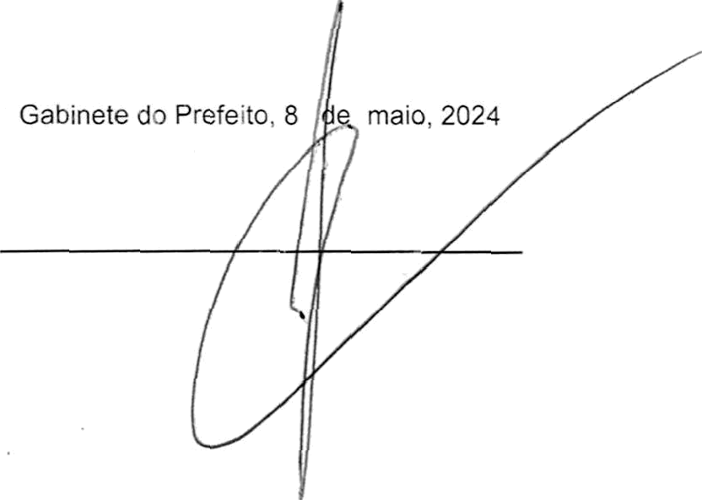
PREFEITURA MUNICIPAL DE SEROPEDICA
Rua Maria Lourenço, 18 Fazenda Caxias
Artigo 3º -
Revogadas as disposições em contrário. Priblique-se, afixe-se e cumpra-se.
$eraux
Pâgina 2 de 2

